Slide 1
HORMONLAR-4
GONADLAR
TİMUS

Slide 2
Gonadlar
Kadın ve erkeğin vücut biçimlerinde üreme ve cinsiyetle ilgili farklılıklar vardır. Organizmadaki bu farklılıklar fonksiyonel ve hormonal farklılığı da beraberinde getirir.
Gonadlar; erkekte testisler kadında ise ovaryumlardır.
Gonadlardan salgılanan hormonlar kadınlık ve erkeklik karakterlerinin ortaya çıkmasını sağlar.
Cinsiyet hormonlarının kontrolü, hipofiz ön lobundan salgılanan FSH ve LH tarafından gerçekleştirilir.

Slide 3
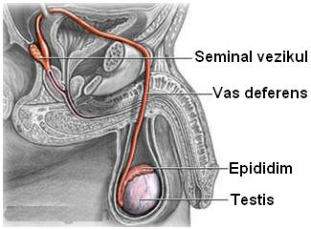
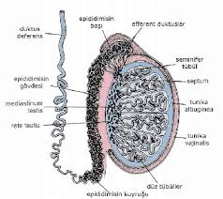
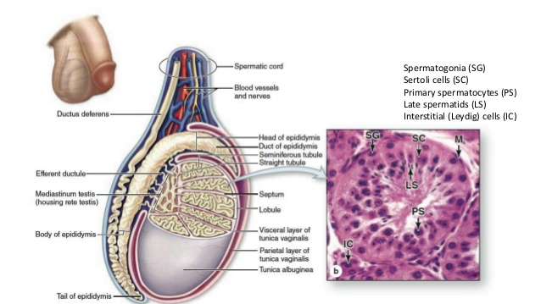
Testis (Erkek Seks) Hormonları
Erkek gonadları olan testisler; gövdenin tabanında, kasıklar arasında scrotum kesesi içinde bulunur. Sağda ve solda iki adet olup oval şekilli ve 10- 15 gram ağırlığındadır.

Slide 4
Testislerde erkek üreme hücresi (sperm) ve androjen hormonu üretilir.
Esas olarak testislerin intertisiyel leydig hücrelerinden salgılanan androjenler az miktarda da adrenal bezlerden salgılanır.
Androjen hormonlarının en önemlisi testosterondur ve salgılanmasının denetimini LH sağlar.
Testosteron hormonu, intrauterin dönemde çok az miktarda salgılanır. Doğumdan sonra 10–12 yaşına kadar hiç salgılanmaz. Ergenlik döneminin başlamasıyla salgı miktarı hızla artar. 40 yaşından sonra yavaşlamaya başlar. 80 yaş civarında hiç salgılanmaz.
Kadınlarda da az miktarda testosteron salgılanır.
Testislerin sertoli hücrelerinden inhibin denilen bir hormon daha salgılanır. Bu hormon FSH salınmasını inhibe eder.

Slide 5
Testosteron hormonunun görevleri
Erkek dış üreme organlarının büyümesi ve gelişmesini sağlar.
Erkeklerdeki seksüel davranışların yerine getirilmesini sağlar.
Vücutta kılların dağılımını sağlar.
Gırtlak mukozasının kalınlaşması ve gırtlağın genişlemesini sağlar. Plika vokalislerin (ses telleri) büyümesini ve dolayısıyla sesin kalınlaşmasını sağlar.
Protein yapımı ve kasların gelişmesini sağlar.
Testosteronun kemik büyümesi ve kalsiyum tutulmasına etkisi vardır. Hem total kemik matriksi miktarını artırır, hem de kalsiyumun kemiklerde birikerek sertleşmesini sağlar.
Sperm yapımı ve üreme sisteminin salgı bezlerinin gelişimini sağlar.

Slide 6
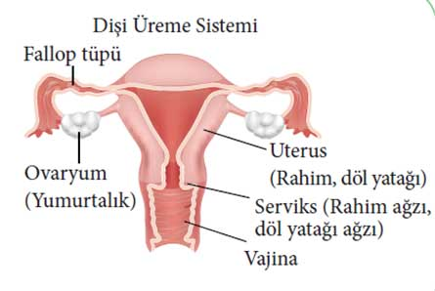
Ovaryum Hormonları
Kadın gonadı olan ovariumlar (ovaryum), küçük pelvisin yan duvarlarında kendine ait fossa ovarica denen çukurda bulunur. Sağlı sollu iki adet olup yaklaşık 4–6 gram kadardır.
Ovaryumlar ovumu (kadın üreme hücresi) meydana getirme görevinin yanında östrogen (östrojen) ve progesteron hormonlarını da salgılar. Bu hormonlar hipofiz ön lobundan salgılanan FSH ve LH hormonlarının denetimi altındadır.

Slide 7
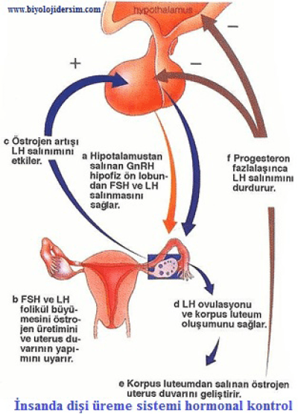

Slide 8
Östrojen ve progesteronun salgılanması puberte döneminde (12–14 yaş) başlar.
Bu dönemde doğuşta ovaryumlarda mevcut olan primer folliküler FSH’nin etkisiyle gelişir. Bu gelişme ile birlikte folliküler oosit hücrelerinden ovumu meydana getirir.
Diğer taraftan LH’nin etkisiyle sıvı salgılar. Böylece follikül içinde içi sıvı olan bir boşluk oluşur. Bu boşluktaki sıvı östrojen hormonunu oluşturur.
Olgunlaşarak içinde sıvı toplayan folliküle graff follikülü denir. Graff follikülü ortalama olarak 28 günde bir çatlar ve içindeki ovumu dışarı atılarak ovülasyon (yumurtlama) gerçekleşir. Ovülasyondan sonra graff follikülünün yerinde corpus luteum (sarı cisim) denilen bir oluşum meydana gelir. Corpus luteumdan az olarak östrojen daha fazla olarak da progesteron hormonu salgılanır.

Slide 9
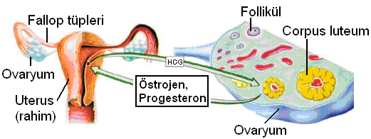

Slide 10
Östrojen Hormonu ve Etkileri
Östrojen, kadın üreme organlarının gelişmesini ve görevlerini denetleyen hormonlar grubudur. En etkilisi östradiol olmak üzere östron ve östriol sayılabilir. Esas olarak ovaryumlardan ve plesantadan salgılanan östrojen az miktarda da adrenal bezler ve testislerden salgılanır. Östrojenin etkileri şunlardır:

Slide 11
Menstürasyonun (adet kanaması) fizyolojik olarak düzenlenmesini sağlar.
Fallop tüplerinin, uterus ve dış genital organların büyümesini sağlar.
Fallop tüplerinin yapısında bulunan siliaları etkiler ve döllenmiş ovumun uterusa doğru hareketini kolaylaştırır.
Memede yağ toplanmasını, bağ dokusu kitlesinin artmasını ve süt bezlerinin kanallarının oluşmasını sağlar.
Östrojen kemiklerin büyüme faaliyetlerini hızlandırır. Bu sebeple ergenlik döneminde kızlarda hızlı büyümeye sebep olur.
Metabolizmayı hızlandırırken deri altı dokusunda, kalça ve uyluklarda yağ birikmesini ve kadın vücudunda karakteristik görünümün oluşmasını sağlar.

Slide 12
Progesteron Hormonu ve Etkileri
Kadın vücudunun gelişmesi ve kadına özgü karakterlerin sürdürülmesinde östrojenle birlikte görev yapar.
Ovaryum siklusunun ikinci yarısında (14. günden sonra) corpus luteumdan salgılanır.
Eğer fertilizasyon (döllenme) olmuşsa gebeliğin 4. ayına kadar corpus luteum progesteron üretmeye devam eder. Bu süreden sonra bu görevi plesanta alır ve gebelik süresince fazla miktarda salgılanır.
Fertilizasyon olmamışsa menstüral siklusun yaklaşık olarak 26. gününde progesteron salgılanması en aza iner. Progesteronun etkileri şunlardır:

Slide 13
Progesteron hormonu, kadında ikincil seks karakterlerinin (meme gelişimi, kalça genişlemesi, sesin incelmesi sakal bıyık çıkmaması) gelişmesini sağlar.
Progesteronun en önemli görevi, cinsel siklusun ikinci yarısında endometriumun (rahim duvarının en iç tabası) kalınlaşmasını ve buradaki salgılarla ilgili değişiklikleri başlatarak uterusu döllenmiş yumurtanın tutunmasını hazırlamaktır.
Uterus konraksiyonlarını yavaşlatır ve tutunmuş zigotun atılmasını engeller.
Fallop tüpü mukozasında salgı değişiklikleri yapar. Tüp içinde hareket ederken bölünmekte olan zigotun beslenmesini sağlar.
Memelerde süt bezlerinin gelişmesini sağlar.

Slide 14
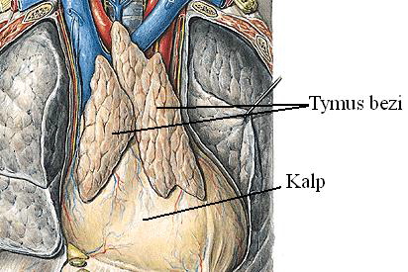
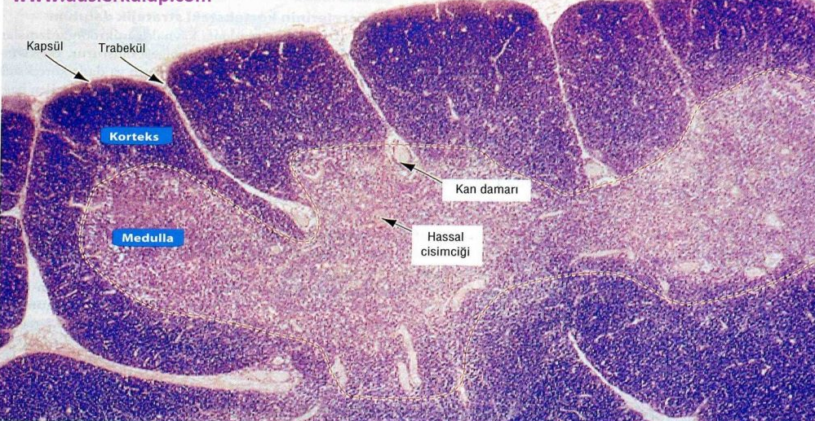
Timus (Thymus) Bezi
Timus toraks boşluğunda sternumun arkasında, ön mediastinuma yerleşmiştir. Simetrik olmayan iki lobdan meydana gelmiştir.
Timus ergenliğe kadar gelişmeye devam eder ve ağırlığı 30–40 grama kadar ulaşır. Ergenlik döneminden sonra yavaş yavaş küçülerek yerini yağ ve bağ dokusuna bırakır.

Slide 15
Timus Bezinin Görevleri
Timus, endokrin bir bez olmasının yanı sıra lenfoid sistemin organlarından biridir.
Lenfosit üreterek özellikle çocukluk yaşlarında vücudun savunma mekanizmasında rol alır.
Timusdan salgılanan hormonlar; timosin, timik humoral hormon (THH) ve faktör timik serum (FTS)’dur. Bu hormonlar T lenfositleri ve bazı B lenfositlerinin gelişmesinde rol oynar. Timus hormonları, ayrıca hipofizden salgılanan cinsiyet hormonlarının (LH, FSH) salınmasını baskılar.

Slide 16
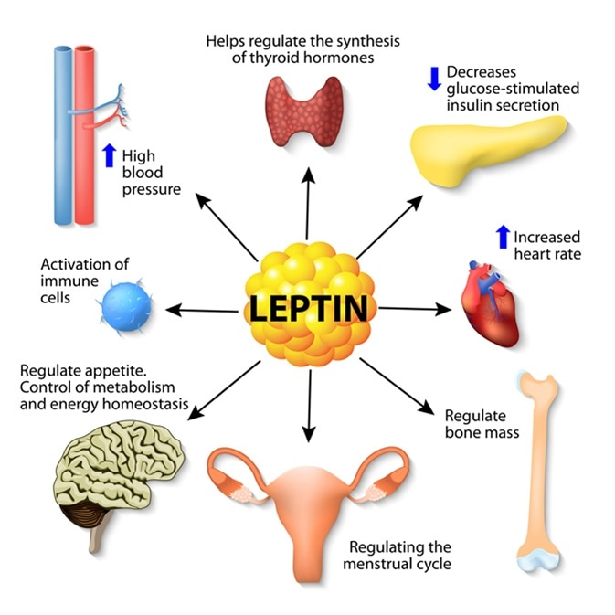
Leptin
Başlıca yağ dokusu tarafından salgılanan leptin, hipotalamustaki spesifik reseptörlerine etki ederek enerji alımı ve enerji harcanması arasındaki dengeyi düzenleyerek bir tür anti obezite faktörü olarak fonksiyon görmektedir.
Üreme, hematopoez, gastrointestinal fonksiyonların düzenlenmesi, anjiogenez, kemik yoğunluğunun belirlenmesi ve beyin gelişimi gibi bir çok fonksiyonunun da olduğu belirlenmiştir.

Slide 17
Leptin düzeyinin ana belirleyicisi vücut yağ kitlesi ve vücut kitle indeksinin yanında bir çok faktör leptinin düzenlenmesinde rol oynamaktadır.
İnsülin, glukokortikoidler ve prolaktin leptin sentezini stimüle etmektedir.
Tiroid hormonları, büyüme hormonu, somatostain, serbest yağ asitleri, uzun süre soğuğa maruz kalma ve katekolaminler leptin üzerinde inhibitör etki göstermektedir.

Slide 18
Sindirim Sistemi Hormonları
Gastrin
Gastrin-1 ve Gastrin-2 olmak üzere 17 aminoasitten oluşan iki çeşidi vardır.
Mide sekresyonuna en güçlü etki eden hormondur.
Mideden pepsin ve intriksik faktörün salınımını uyarır.
Duedonumu kısmen etkileyerek sekresyonun artmasına veya azalmasına neden olur.
Asetilkolin, yemek yenilmesiyle birlikte protein ve amino asit alımı Gastrin salınımını uyarmaktadır.

Slide 19
Sekretin
27 aminoasitten oluşan bir polipeptittir.
Duedonumda ve jejenumda bulunmaktadır.
Mideden pepsin, pankreastan su ve karbonat salınımını uyarmaktadır.

